Slide 1

Függvények
Knáb István Gellért

Slide 2
Mi az a függvény?
x
f
y = f(x)

Slide 3
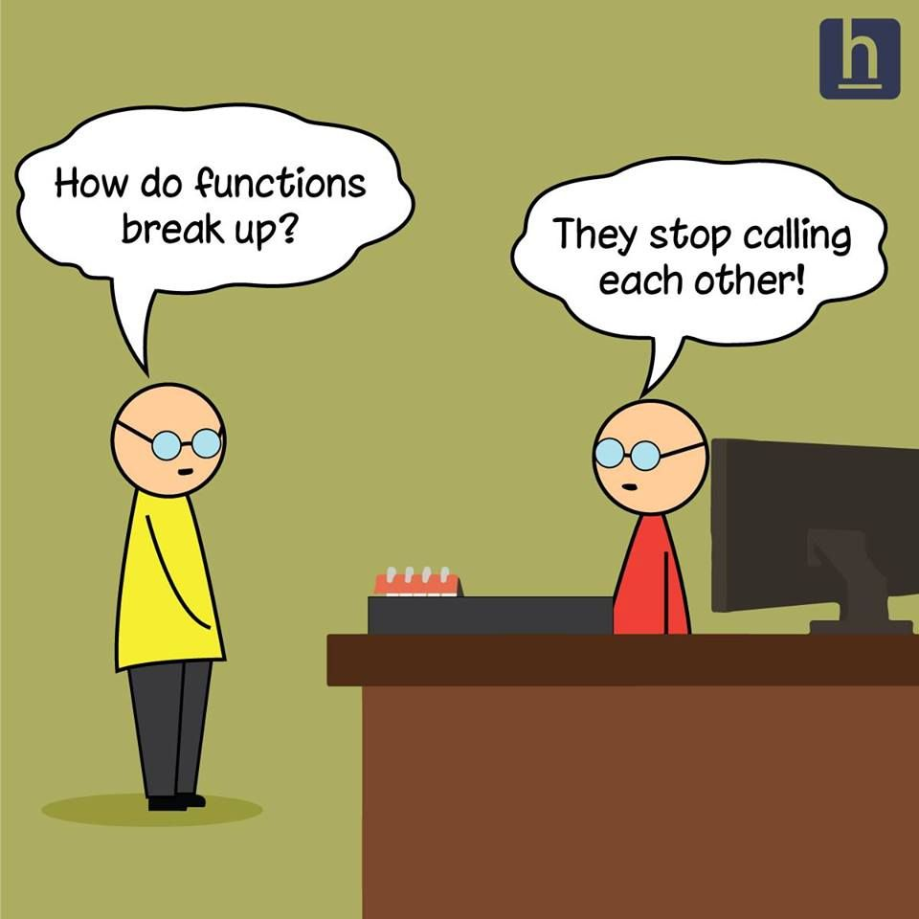
Mi az a függvény?
Önállóan futó blokkok
Kód szegmentálása
Csak akkor fut, ha hívom
Ha többször hívom, többször fut

Slide 4
Hogy írok függvényt?
Bemenetek száma hívásnál
Kimenetek return kulcsszó után
def square(input_var): output = pow(input_var) return output
result = square(45)
result2 = square(34)
Definíció
Hívás

Slide 5
Type hint
def square(input_var: int) -> int: output = pow(input_var) return output result = square(45) print(result)

Slide 6
Docstring
def square(input_var: int) -> int: """ This function is responsible for squaring the input parameter :param input_var: this variable will be squared :return: this is our result """ output = pow(input_var) return output result = square(45) print(result)

Slide 7
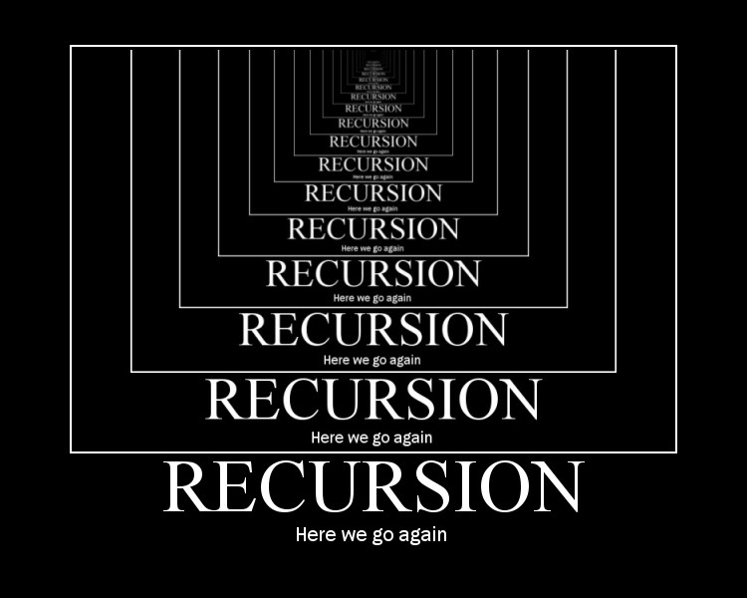
Rekurzió
A függvényben önmaga
meghívva

Slide 8

It’s Code o’clock!

